Slide 1
MODULES IN C++
доклад выполнил Александров Олег

Slide 2
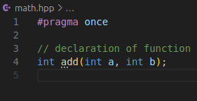
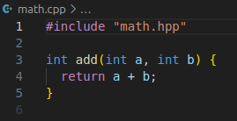
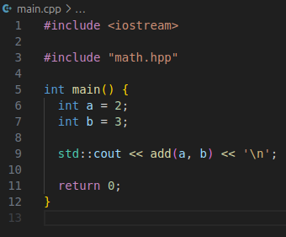
Как собирали проекты до модулей

Slide 3
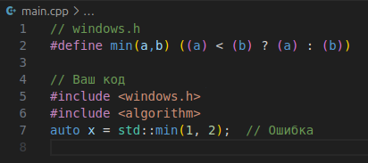
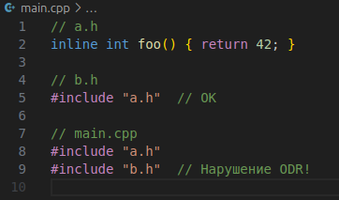
Препроцессор - зло и добро

Slide 4
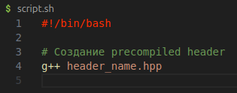
Ускорение времени компиляции
Precompiled Headers (PCH) — это техника ускорения компиляции, при которой часто используемые заголовочные файлы компилируются один раз и сохраняются в бинарном формате для повторного использования.

Slide 5
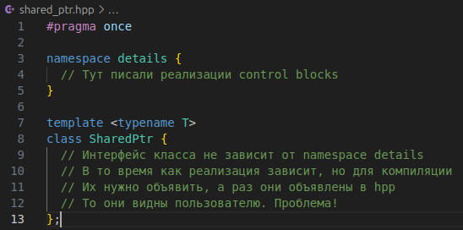
Разделение интерфейса и реализации

Slide 6
Ключевые слова в модулях
export Указывает, что сущность (функция, класс, переменная и т.д.) доступна извне модуля.
import Включает интерфейс другого модуля или заголовка в текущий файл.
module объявляет текущий файл как модуль или его часть.

Slide 7
ПРИМЕРЫ

Slide 8
Проблемы модулей
Тяжелая поддержка legacy code
Модули нельзя линковать динамически (until c++26+)
Сложность распараллеливания сборки проекта
Статические анализаторы плохо поддерживают модули

Slide 9
Когда появились модули в других ЯП
В Fortran завезли модули в 1991 году
В Java модули появлялись с Java 9 SE (2017 год)

Slide 10


